Slide 1
Cena dekana 2019
Cena dekana za vedeckovýskumnú činnosť doktorandov

Slide 2
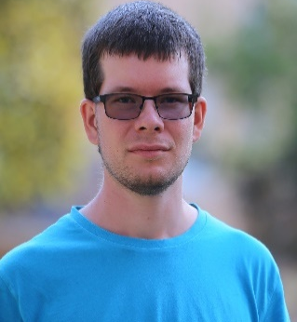
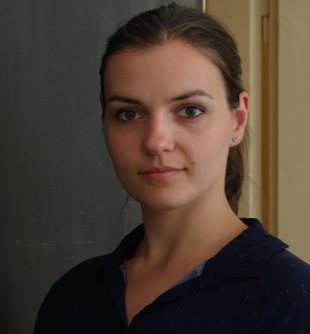
Mgr. Pavol Gajdoš
Ústav fyzikálnych vied
Katedra teoretickej fyziky a astrofyziky
RNDr. Jana Hovancová
Ústav chemických vied
Katedra fyzikálnej chémie
RNDr. Anton Hovana
Ústav matematických vied
Oddelenie matematickej analýzy

Slide 3
Mgr. Pavol Gajdoš
Ústav fyzikálnych vied
Katedra teoretickej fyziky a astrofyziky
venuje sa výskumu exoplanét, určovaniu ich parametrov a skúmaniu dynamiky v systémoch s viacerými planétami;
je autorom 7 publikácii registrovaných vo WoS/Scopus, na ktoré zaznamenal 5 SCI citačných ohlasov;
dosiahnuté výsledky prezentoval na viacerých domácich a zahraničných konferenciách;
vedie cvičenia k dvom prednáškam z vednej oblasti astronómie a astrofyziky;
venuje sa popularizačnej činnosti a práci s nadanými stredoškolskými študentami v oblasti astronómie;

Slide 4
RNDr. Jana Hovancová
Ústav chemických vied
Katedra fyzikálnej chémie
je spoluzakladateľkou a v súčasnosti predsedníčkou študentskej elektrochemickej skupinu Czechoslovak Student Chapter pod záštitou The Electrochemical Society;
aktívne pôsobí vo Fóre mladých Slovenskej chemickej spoločnosti;
je zodpovednou riešiteľkou ako aj spoluriešiteľkou VVGS projektov, spoluriešiteľkou APVV a VEGA projektov;
publikovala 9 vedeckých prác v zahraničných karentovaných časopisoch s počtom citácií 40;
je spoluautorkou viacerých vedeckých prác publikovaných v zahraničných karentovaných časopisoch;

Slide 5
RNDr. Anton Hovana
Ústav matematických vied
Oddelenie matematickej analýzy
zvíťazil v súťaži o najlepšie doktorandské konferenčné vystúpenie - 14th International Conference on Fuzzy Set Theory and Applications;
získal ocenenie The Best Paper Award za príspevok General Chebyshev type inequality for seminormed fuzzy integral na medzinárodnej konferencii Modelling Decisions and Artificial Intelligence v Miláne;
zúčastnil sa 6 významných medzinárodných a domácich konferencií, na ktorých aktívne výstupil;
inicioval spoluprácu s Technickou univerzitou v Lodži, ktorej výsledkom je niekoľko spoločných prác v recenznom konaní ako výstupy spoločného bilaterálneho projektu;
je spoluautorom troch publikácií evidovaných vo WoS a SCOPUS, z ktorých dve sú uverejnené v špičkových časopisoch s IF 2,907 a s IF 1,982;

